Slide 1
선행 연구 검토
해외자본이GDP에미치는영향
FDI ODA TRADE 중심으로

Slide 2
OUR
STEPS
선행 연구 검토
East South Asia
Sub Saharan Africa
South America
주요 변수와 통제변수
모델링
Fixed Effect Model and ADL Model
결과 및 해석
한계점

Slide 3
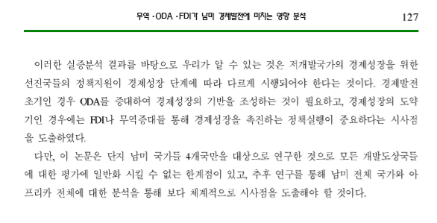
선행 연구 검토
경제 성장 초기 – ODA
경제 성장 도약기 – FDI
출처 : (2015, 최창환) 무역 ODA FDI가 남미 경제발전에 미치는 영향 분석 4개국 비교를 중심으로

Slide 4
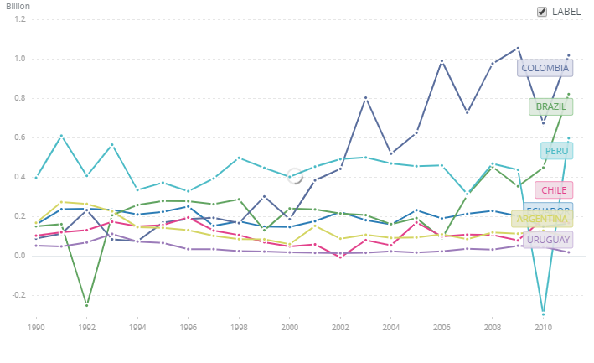
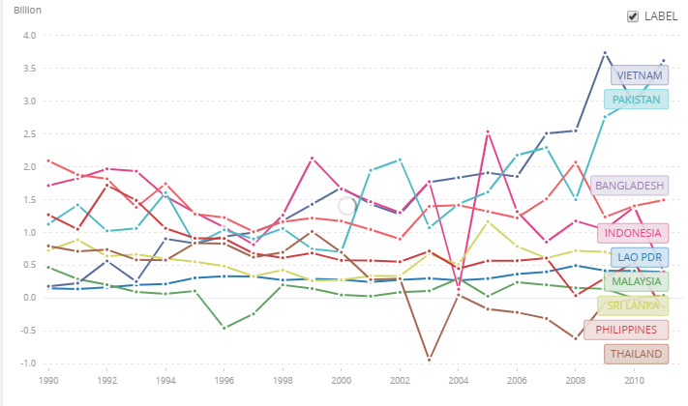
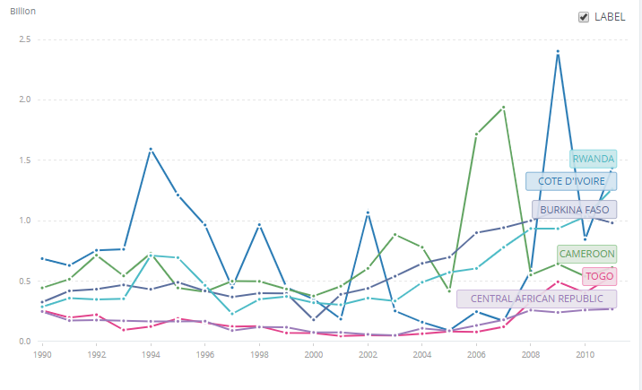
ODA 동향
South America
East South Asia
Sub Saharan Africa
출처 : World bank – Database, Net Official Developments Assistance received ( current US )

Slide 5
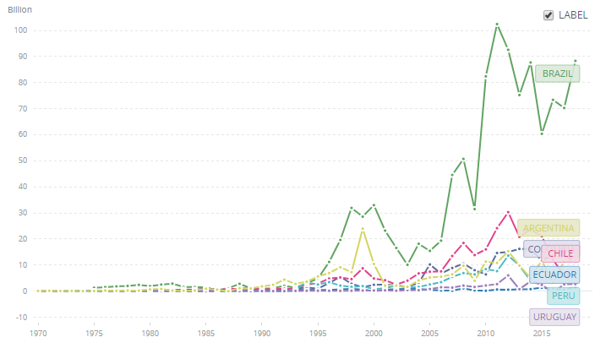
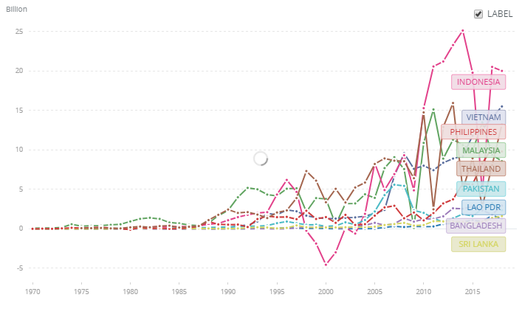
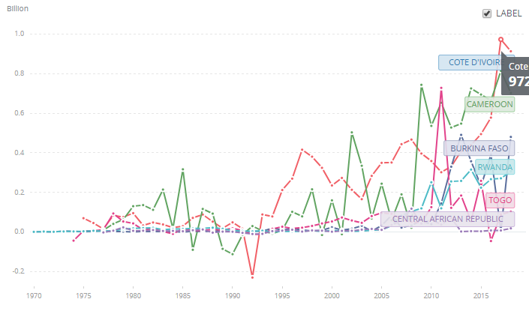
FDI 동향
South America
East South Asia
Sub Saharan Africa
출처 : World bank – Database, Foreign Direct Investment net inflow (BoP, current US)

Slide 6
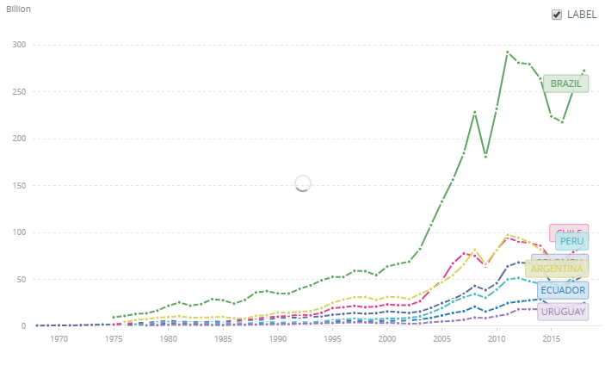
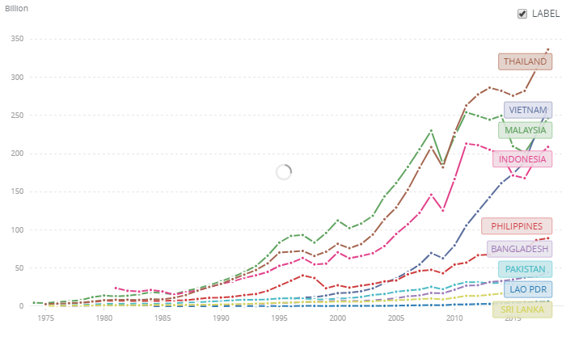
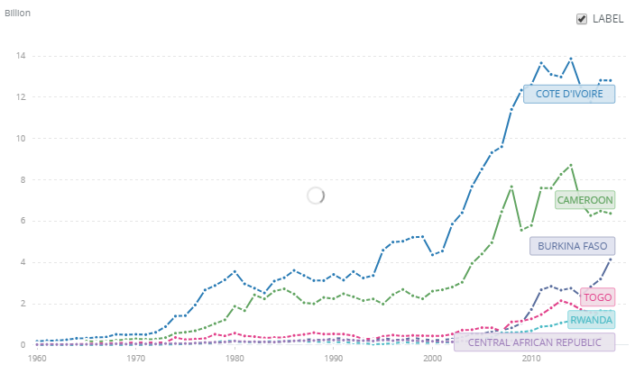
EXPORT 동향
South America
East South Asia
Sub Saharan Africa
출처 : World bank – Database, Exports of goods and Services (current US )

Slide 7
설명 변수
ODA
FDI
Officaial Develoment Assistance(공적 개발 원조)
선진국의 정부 또는 공공기관이 개도국의 발전을 위해 개도국에 공여하는 증여 및 양허성 차관
Foreign Direct investment(외국인 직접 투자)
외국인이 경영참가와 기술 제휴 등 국내 기업과 지속적인 경제관계를 수립할 목적으로 투자하는 것
Export
광물 자원, 서비스 산업, 노동력, 상품 등

Slide 8
종속 변수와 통제 변수
GDP
Capital Stock
Gross Domestic Production(국내 총생산)
우리나라 국경 내에서 이루어진 생산활동의 총량
Capital accumulation이라고도 함(자본축적량)
한 기업 내지 국가가 소유하고 있는 자본의 총 축적량
TFP
Labor Force
Total Factor Productivity(총요소 생산성)
생산량 증가분에서 노동 증가에 따른 생산 증가분과 자본 증가분에 따른 생산 증가분을 제외한 생산량 증가분
Human Resources라고도 함
한 기업 내지 국가의 노동력, 인적 자본

Slide 9
Cobb Douglas Production Function
ODA FDI EXPORT
Y = A L K = F(L, K)
1-a
a
Y : Total Output
A : Total Factor Productivity
L : Labor Force
K : Capital Stock

Slide 10
Fixed Effect Model and ADL
ODA FDI EXPORT
Y = X B +X B +…+Y + a + u
it
it
1
it-1
2
it-1
i
it
Y : GDP growth(1986~1987) or TFP growth (1986~1987)
X : ODA growth(1986~1987), ODA growth time lag (1985~1986), FDI …
4th model
GDP~ODA+FDI+EXP+CSK+POP+GDP_lag
TFP~ODA+FDI+EXP+TFP_lag
GDP~ODA+ODA_lag+FDI+FDI_lag+EXP+EXP_lag+CSK+CSK_lag+POP+POP_lag+GDP_lag
TFP~ODA+ODA_lag+FDI+FDI_lag+EXP+EXP_lag+TFP_lag

Slide 11
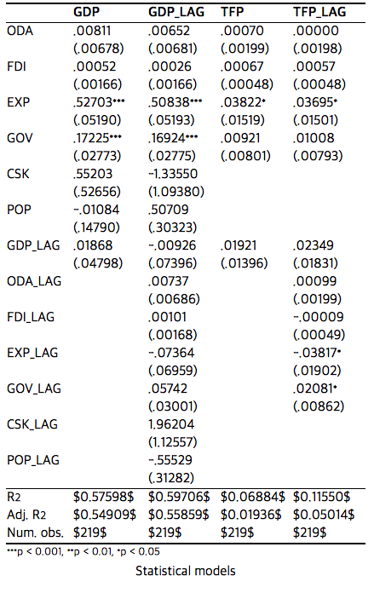
South America
Export 단기적 TFP와 GDP성장률에 매우 강한 긍정적 영향 Coefficient = 0.5
정부지출의 단기 영향력도 강함
에콰도르 : 석유 부분의 수출이 GDP의 14~20%차지, 수출 소득의 절반 이상, 정부 수입의 2~30%차지 *
칠레 : 구리 수출만 전체 GDP의 8%, 수출량의 52%차지 **
페루 : 2005년 이후 지속적으로 무역 의존도 50% 상회 ***
하지만 ODA, FDI는 영향이 미미
중남미 FDI유입의 부문별 집중도
1996~2002기간 기준 서비스 부문이 전체의 57%를 점유, 이어 제조업이 28%, 1차 산업 부분이 15%점유 ****
Korea Trade-Investment Promotion Agency – Ecuador 해외 출장 자료 *
대외정책연구원(Korea Institutie for International Economic Policy) – 칠레 새 정부 경제정책 전망과 시사점 **
(2015, 최창환) 무역 ODA FDI가 남미 경제발전에 미치는 영향 분석 4개국 비교를 중심으로 ***
(2005, 최윤국) 중남미 투자 및 협력 패러다임의 변화 : FDI를 중심으로 ****

Slide 12
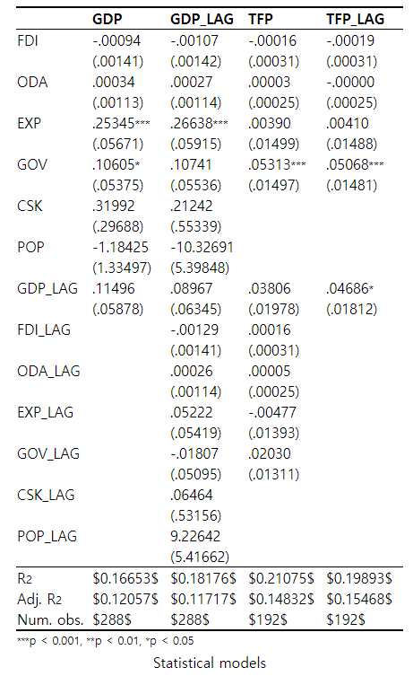
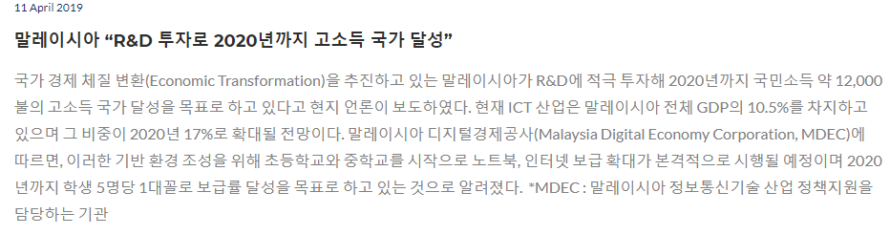
East South Asia
Export의 단기적 효과가 GDP성장률에 긍정적 영향
TFP성장률에는 정부 지출이 상당한 영향
하지만 ODA, FDI는 영향이 미미

Slide 13
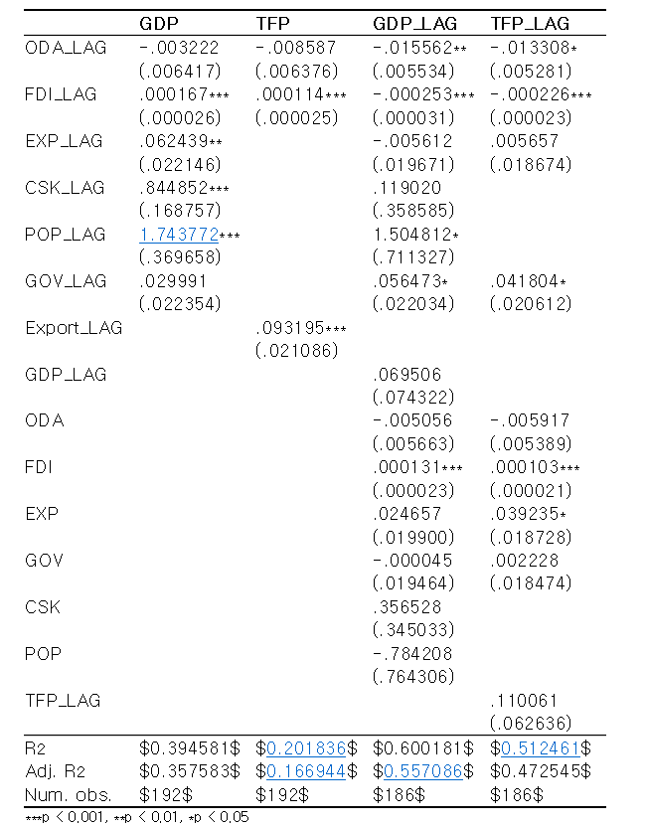
Sub
Saharan
Africa
FDI와 Export는 단기 GDP, TFP에 강한 양의 영향력
But, FDI는 장기에 음의 영향력
FDI가 아프리카에 미치는 방식 – ‘다국적 기업’진출
기업의 지적자본과 선진기술이 아프리카 경제에 영향
(선진기술은 기업 관점에서의 기업우위에 영향, FDI로 현지국 경제 발전에 영향 *)
FDI – 현지국에 자본, 과학기술, 기업 경영자원 제공
자본이 부족하지만 노동력이 풍부한 현지국에 고용창출효과 **
FDI의 유입으로 인한 현지국의 high text기술에 대한 접근은 단순한 원재료의 수출에서 비교적 high tech제품들의 수출의 증대로 이어질 수 있음 ***
반면 FDI유입으로 인해 외국 기업에 의한 현지 시장이 잠식되면 이로 인한 현지국 기업의 매출감소와 고용감소 문제로 이어질 수 있음 ****
(2019, 박나민, 정석균, 임형록) 부패가 해외직접투자의 경제성장 효과에 미치는 영향 사하라사막 이남 아프리카
지역을 중심으로 *
Selma and Kurtishi-Kastrati, The Effects of Foreign Direct Investments for Host Country’s Economy, European
Journal of Interdisciplinary Studies. (2013), Vol.5, No.1, pp26~38**
Lipsey, Robert E., Home and Host Country Effects of FDI”, NBER Working Paper Series, Working Paper 9293(2002). ***
Ram, R. and Zhang, K., Foreign Direct Investment and Economic Growth : Evidence from Cross-country Data for the
1990s, Economic Development and Cultural Change. (2002), Vol.51, No.1, pp205-215****

Slide 14
South America
East South Asia
남미 – 자원 풍부국 답게 수출에 따른 성장의 의존도 high
해외투자가 활발히 이루어지고 있으나 1차 산업 분야의 투자가 미미해 큰 효과를 거두지 못하고 있음
동남아 – 단기의 수출이 GDP 성장률에 크게 영향
정부 지출이 국가의 생산성 향상에 크게 영향
ICT 분야 등 새로온 산업 분야에 연구 개발 집중
Sub Saharan Africa
ODA는?
사하라사남 이남 아프리카 – FDI의 직접적인 영향이 매우 크다
하지만 현지의 기업이나 시장이 잠식되는 것을 막기 위해 현지 기업의 경쟁력을 키우기 위한 방안이 필요, 해외자본 의존도 낮추어야

Slide 15

한계점…
이곳에 내용을 넣어주세요.
이곳에 내용을 넣어주세요. 이곳에 내용을 넣어주세요. 이곳에 내용을 넣어주세요. 이곳에 내용을 넣어주세요. 이곳에 내용을 넣어주세요. 이곳에 내용을 넣어주세요. 이곳에 내용을 넣어주세요. 이곳에 내용을 넣어주세요. 이곳에 내용을 넣어주세요. 이곳에 내용을 넣어주세요. 이곳에 내용을 넣어주세요. 이곳에 내용을 넣어주세요. 이곳에 내용을 넣어주세요. 이곳에 내용을 넣어주세요. 이곳에 내용을 넣어주세요.

Slide 16
13:00
STPE 06
이곳에 내용을 넣어주세요, 이곳에 내용을 넣어주세요. 이곳에 내용을 넣어주세요. 이곳에 내용을 넣어주세요. 이곳에 내용을 넣어주세요. 이곳에 내용을 넣어주세요
14:30
STPE07
이곳에 내용을 넣어주세요, 이곳에 내용을 넣어주세요. 이곳에 내용을 넣어주세요. 이곳에 내용을 넣어주세요. 이곳에 내용을 넣어주세요. 이곳에 내용을 넣어주세요

Slide 17
THANK YOU
For Seeing The Presentation

Slide 18
Title is here
이곳에 내용을 넣어주세요.
이곳에 내용을 넣어주세요, 이곳에 내용을 넣어주세요. 이곳에 내용을 넣어주세요. 이곳에 내용을 넣어주세요. 이곳에 내용을 넣어주세요. 이곳에 내용을 넣어주세요. 이곳에 내용을 넣어주세요, 이곳에 내용을 넣어주세요. 이곳에 내용을 넣어주세요. 이곳에 내용을 넣어주세요. 이곳에 내용을 넣어주세요. 이곳에 내용을 넣어주세요. 이곳에 내용을 넣어주세요, 이곳에 내용을 넣어주세요. 이곳에 내용을 넣어주세요. 이곳에 내용을 넣어주세요. 이곳에 내용을 넣어주세요. 이곳에 내용을 넣어주세요. 이곳에 내용을 넣어주세요, 이곳에 내용을 넣어주세요. 이곳에 내용을 넣어주세요. 이곳에 내용을 넣어주세요. 이곳에 내용을 넣어주세요. 이곳에 내용을 넣어주세요. 이곳에 내용을 넣어주세요, 이곳에 내용을 넣어주세요. 이곳에 내용을 넣어주세요. 이곳에 내용을 넣어주세요. 이곳에 내용을 넣어주세요. 이곳에 내용을 넣어주세요. 이곳에 내용을 넣어주세요, 이곳에 내용을 넣어주세요. 이곳에 내용을 넣어주세요. 이곳에 내용을 넣어주세요. 이곳에 내용을 넣어주세요. 이곳에 내용을 넣어주세요.
이곳에 내용을 넣어주세요, 이곳에 내용을 넣어주세요. 이곳에 내용을 넣어주세요. 이곳에 내용을 넣어주세요. 이곳에 내용을 넣어주세요. 이곳에 내용을 넣어주세요. 이곳에 내용을 넣어주세요, 이곳에 내용을 넣어주세요. 이곳에 내용을 넣어주세요. 이곳에 내용을 넣어주세요. 이곳에 내용을 넣어주세요. 이곳에 내용을 넣어주세요. 이곳에 내용을 넣어주세요, 이곳에 내용을 넣어주세요.

